Slide 1
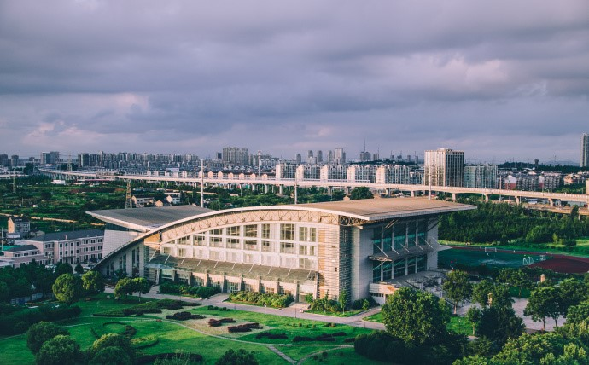
高等数学（上）
南京信息工程大学 数学与统计学院
大学数学部 高等数学教学团队

Slide 2



第三章 微分中值定理与导数的应用
第二节 洛必达法则
1
型未定式
2
型未定式
3
型未定式的解法
4
内容小结

Slide 3

洛必达法则
理解未定式的概念.
掌握洛必达法则.
熟练应用洛必达法则求未定式极限.
重难点
重点：如何利用洛必达法则求未定式的极限、洛必达法则的适用条件.
难点：洛必达法则与其它求极限方法结合使用求极限.
教学目标

Slide 4
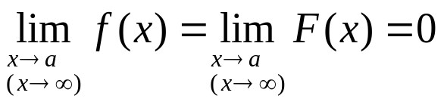

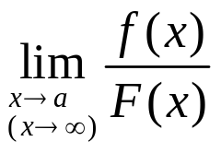

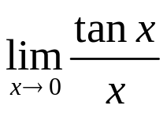
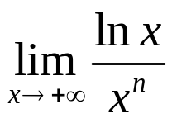
洛必达法则
一、 型未定式
(或 )
未定式：
如果 ，则称极限
(或 )
为 型未定式.
例如， 是 型未定式，
是 型未定式.

Slide 5
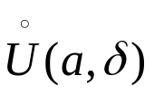

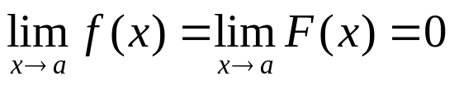

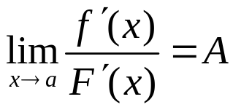
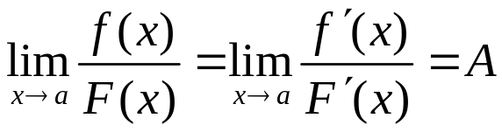
洛必达法则
定理1(洛必达(L’Hôspital)法则) 设函数 在
内有定义，且满足条件：
(1) ；
(2) 在 内可导，且 ；
(或 )
(3) .
(或 )
则有， .

Slide 6

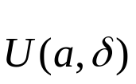
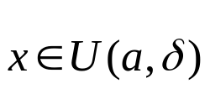



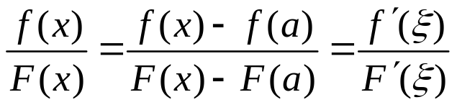

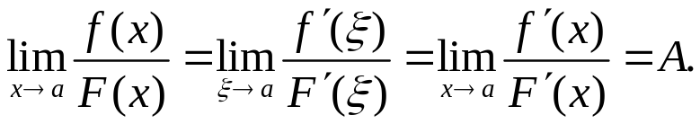
洛必达法则
定理1(洛必达(L’Hôspital)法则)
证明
补充定义 .
由条件(1)和(2)，可得
在 内连续.
设 ，则补充定义后
的函数 在以 和 为端点的区间上满足柯西中值
定理的条件. 于是，
存在介于 与 之间的 ，使得
取 时的极限，可得

Slide 7
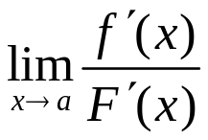

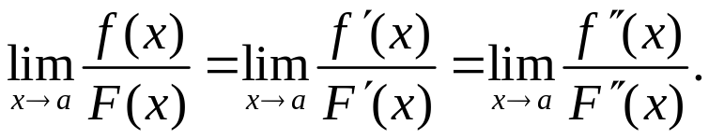

洛必达法则
注1 若 仍为 型，
且 满足定理1的三个条件，
则可以继续使用洛必达法则，即
注2 定理1中的 改为 等时，
结论仍成立.

Slide 8
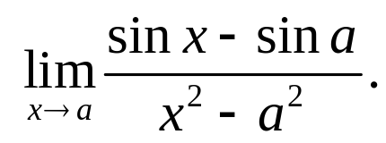
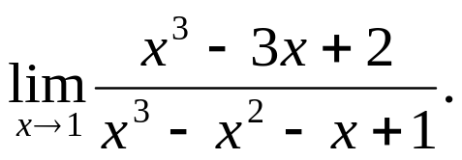
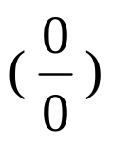
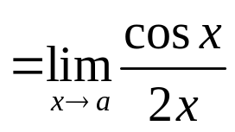
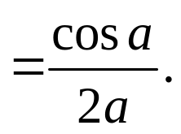
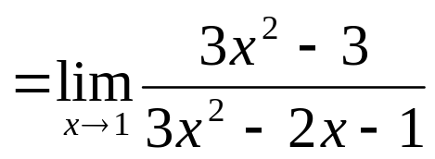
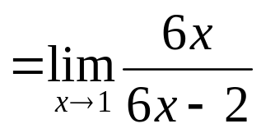
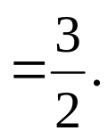
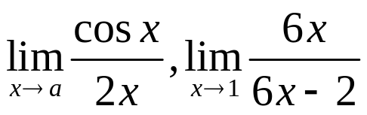
洛必达法则
例1 (1) 求 (2)求
解 (1) 原式
(2) 原式
注3 不是未定式，不可用洛必达法则.

Slide 9
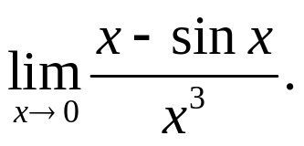
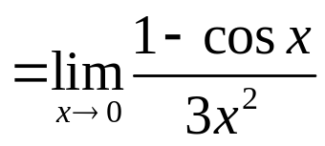
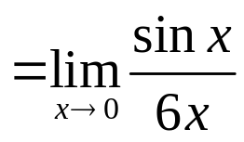
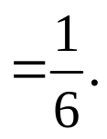
洛必达法则
例2 求
解 原式

Slide 10

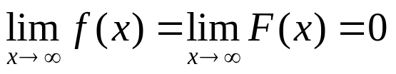



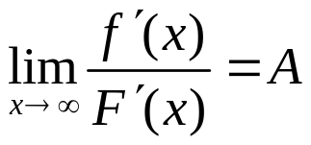
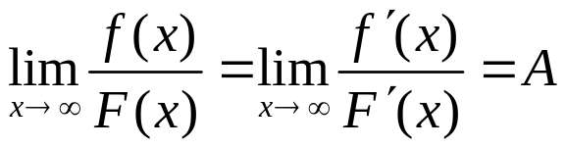
洛必达法则
对于 时的未定式 型也有相应的洛必达法则：
定理2(洛必达(L’Hôspital)法则) 设函数 满足条件：
(1) ；
(2) 存在 ，当 时， 都存在，且 ；
(或 )
(3) .
(或 )
则有， .

Slide 11
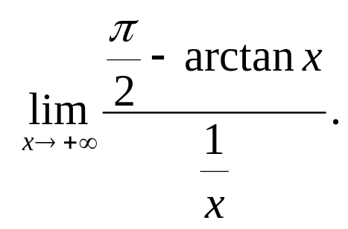
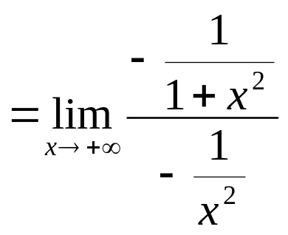
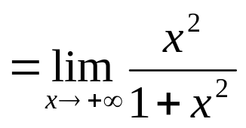

洛必达法则
例3 求
解 原式

Slide 12
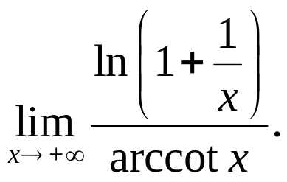
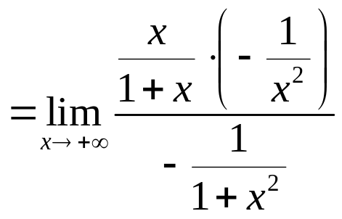
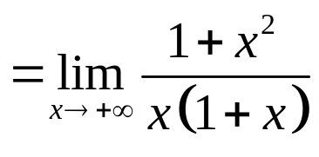

洛必达法则
例4 求
解 法一(直接洛必达法则)：
原式

Slide 13
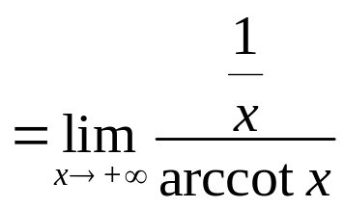
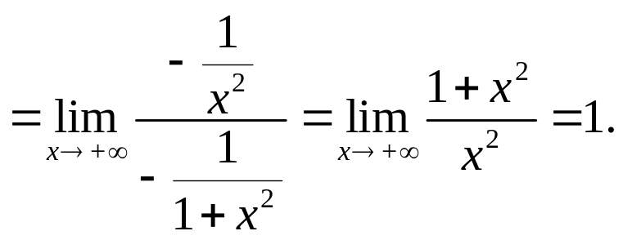
洛必达法则
例4 求
解 法二(结合等价无穷小替换)：
原式
注4 洛必达法则是求未定式的一种有效方法，在求极限时
可考虑与其它求极限方法结合使用，
如等价无穷小替换或
重要极限，效果更好.

Slide 14
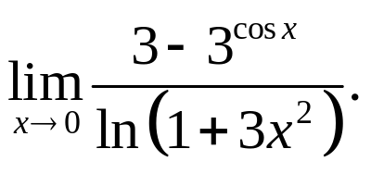
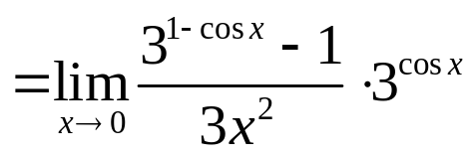
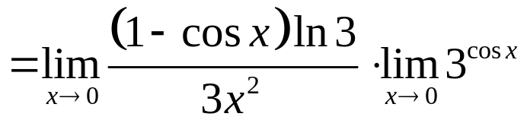
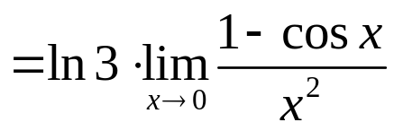
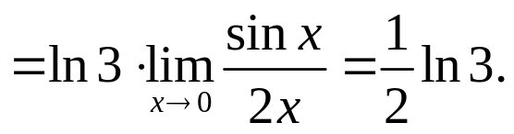
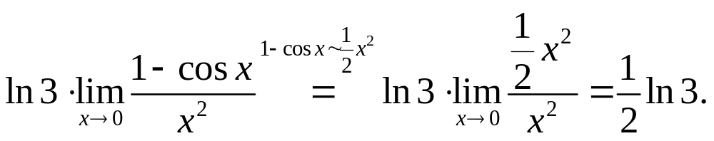
洛必达法则
例5 求
解 原式
注5 或者继续利用等价无穷小求极限

Slide 15
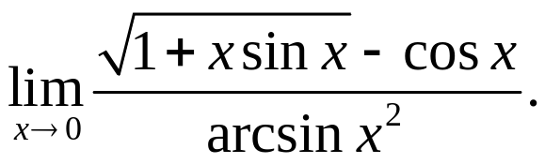
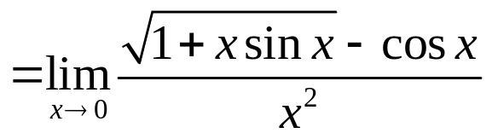
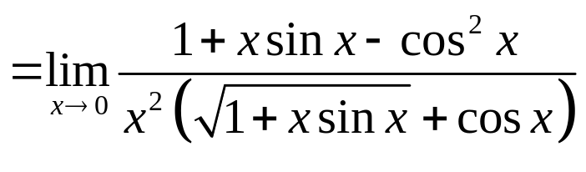
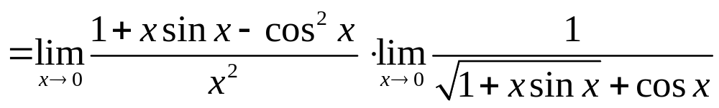
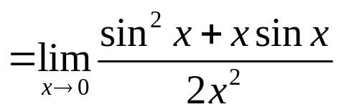

洛必达法则
例6 求
解 原式
注6 函数中有根号的差，可考虑先分子有理化，然后
再利用适当的方法计算.

Slide 16




洛必达法则
二、 型未定式
定理3(洛必达(L’Hôspital)法则) 设函数 满足条件：
(1) ；
(2) 时， 都存在，且 ；
(或 )
(或 )
(3) .
(或 )
则有， .

Slide 17












洛必达法则
例7 (1) 求 ，其中 (2) 求
解 (1) 原式
(2) 原式

Slide 18







洛必达法则
例8 (1) 求 (2) 求 ( 为正整数， )
解 (1) 原式
幂函数增大的速度比对数函数快得多.
(2) 原式
指数函数增大的速度比幂函数快得多.

Slide 19



洛必达法则
例8 (1) 求 (2) 求 ( 为正整数， )
注7 例8(1)中，若 不是正整数而是任何正数，极限仍为零，
即，
注8 例8表明，当 时，幂函数、指数函数、对数函数
三者增长速度的比较：

Slide 20



洛必达法则
三、 型未定式的解法
关键：将其它类型未定式化为洛必达法则可解决的类型
型或者 型.
1. 型
步骤：
或者

Slide 21




洛必达法则
例9 求
解 原式

Slide 22










洛必达法则
2. 型
步骤：
例10 求
解 原式

Slide 23





洛必达法则
例10 求
注9 或者对极限 ( 型)继续利用洛必达法则.

Slide 24










洛必达法则
3. 型
步骤：
例11 求
解 原式

Slide 25







洛必达法则
例12 求
解 原式
注10 本题也可考虑凑第二个重要极限.

Slide 26






洛必达法则
例13 求
解 原式

Slide 27




洛必达法则
注11 洛必达法则不是万能的，
只有 存在时才可以
用洛必达法则.
例14 (1) 求 (2) 求
解 (1) 原式
洛必达法则失效.

Slide 28



洛必达法则
例14 (1) 求 (2) 求
续解 (1) 原式
(2) 原式
极限不存在，洛必达法则失效.

Slide 29

洛必达法则
四、内容小结

Slide 30










洛必达法则
思考题
设 是不定型极限，
如果 的极限不存在，
是否 的极限也一定不存在？举例说明.
思考题解答 不一定.
显然 极限不存在，
但 极限存在.

Slide 31
天道几何，万品流形先自守
变分无限，孤心测度有同伦
——罗懋康

